Slide 1


Název školy: | Základní škola, Hradec Králové Milady Horákové 258
Autor: | Mgr. Lukáš Dubrovský
Název: | VY_32_INOVACE_17_15A_Plži
Téma: | Přírodopis pro 6. ročník
Registrační číslo projektu: | CZ.1.07/1.4 .00/21.2575
Název projektu: | EU peníze školám

Slide 2
Anotace
Materiál je určen k seznámení s charakteristikou a se zástupci plžů.
Očekávaný výstup:
Žák dokáže charakterizovat stavbu těla plžů včetně charakteristiky tělních soustav.
Dokáže vysvětlit pojem radula a ulita. Bude umět poznat základní druhy plžů.
Datum tvorby: 4. 2. 2013
Ověřeno ve výuce: 7. 2. 2013

Slide 3
Plži

Slide 4
Zamysli se…
Znáš pojem „hermafrodit“? Vysvětli!
Jak se odlišuje cévní soustava otevřená a uzavřená?
S jakými typy nervových soustav jsme se
dosud setkali?
Jací živočichové dýchají žábrami?

Slide 5
Charakteristika
nejpočetnější třída měkkýšů
vodní i suchozemští
cca 80 000 druhů
tělo: hlava, svalnatá noha, plášť, útrobní vak, ulita
DS: plicní vaky / žábry
TS: v ústech drsný jazýček - RADULA
CS: otevřená
NS: uzlinová
RS: obojetníci (hermafrodité) / oddělené pohlaví

Slide 6
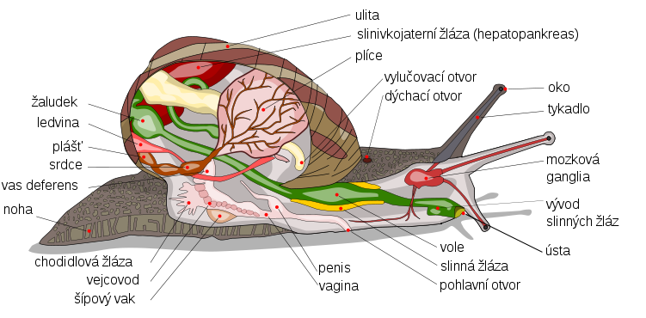
Anatomie hlemýždě
Obr. 1

Slide 7
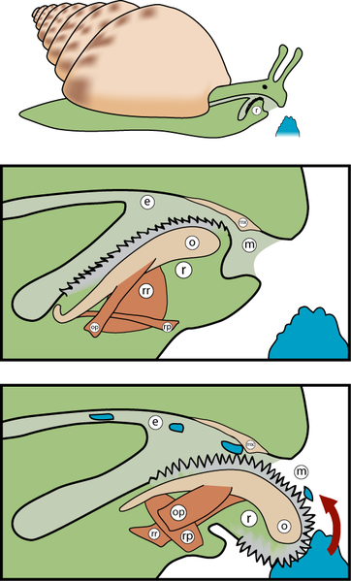
Schéma raduly
Obr. 2

Slide 8
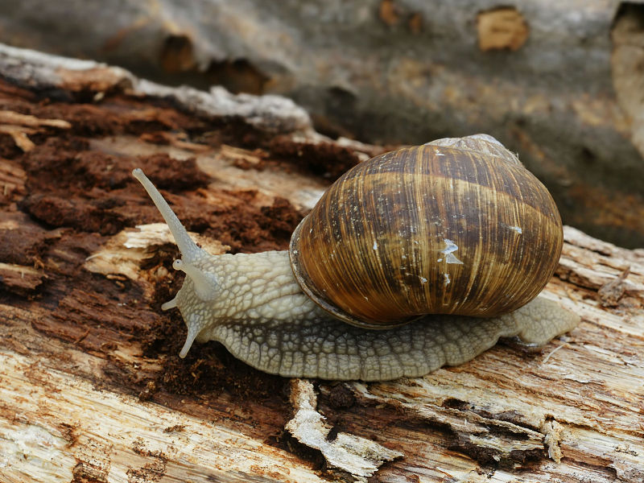
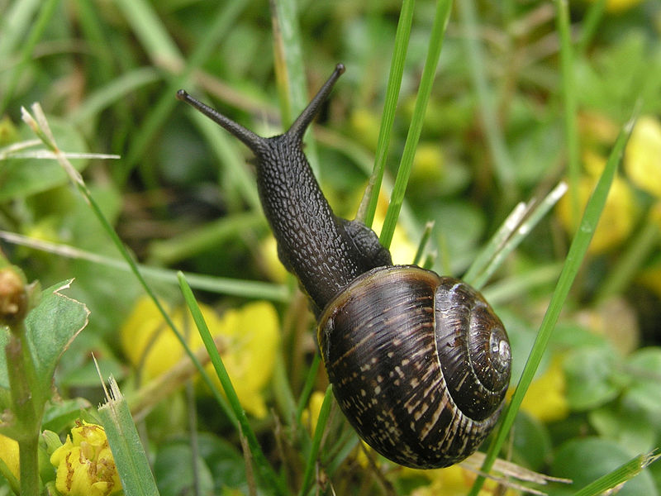
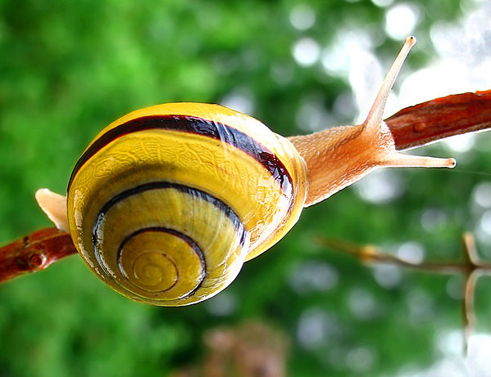
Suchozemští plži
Obr. 4
hlemýžď zahradní
Obr. 3
plamatka lesní
páskovka keřová
Obr. 5

Slide 9
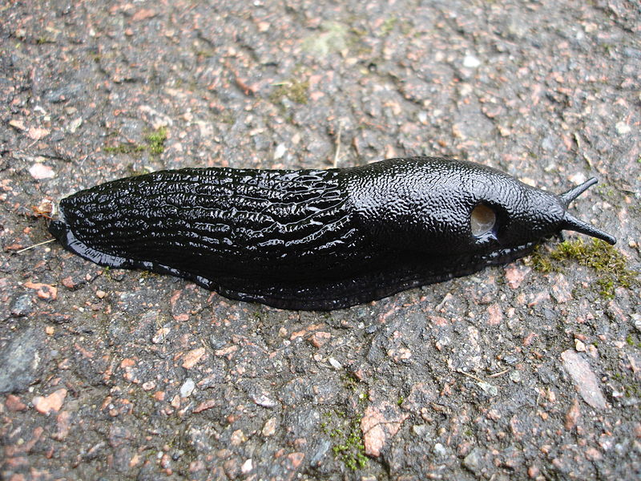
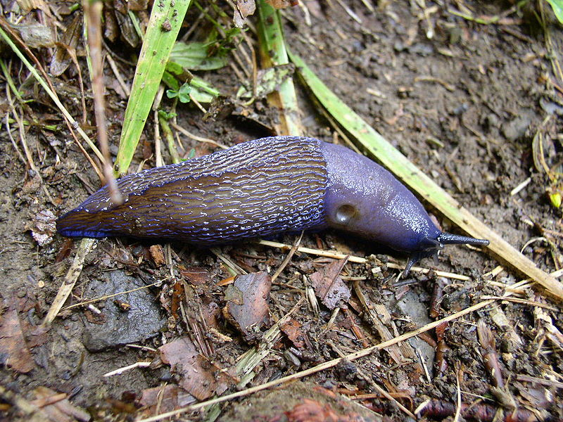
Suchozemští ‘nazí’ plži
Rozdíl v umístění dýchacího otvoru
plzáka a slimáka.
Obr. 6
plzák
slimák
Obr. 7

Slide 10
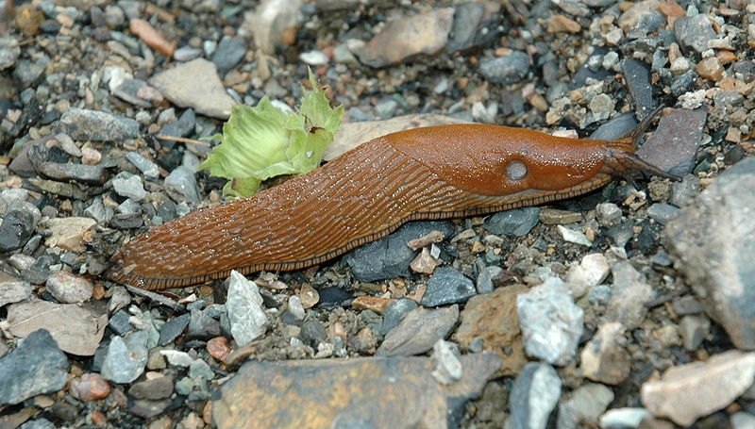
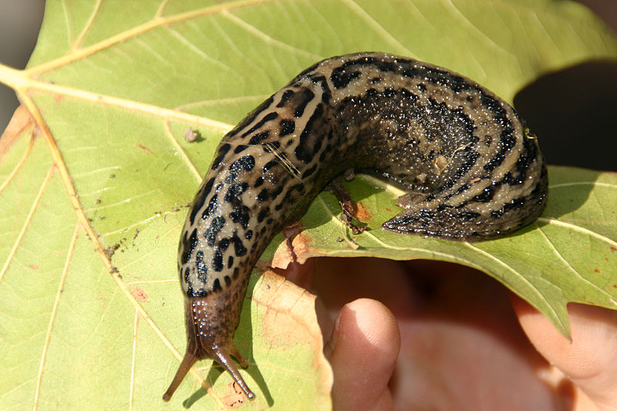
plzák španělský
Obr. 8
slimák největší
Obr. 9

Slide 11
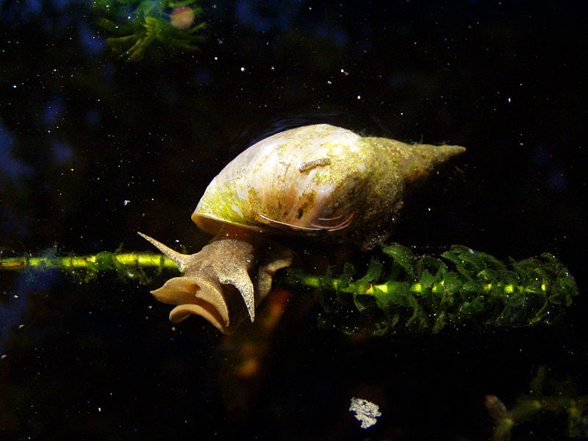
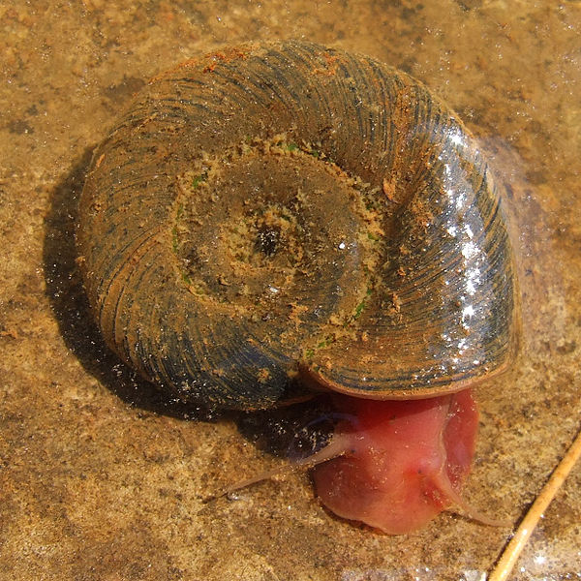
Vodní plži
okružák ploský
Obr. 10
plovatka bahenní
Obr. 11

Slide 12
Opakování
Porovnej počet druhů plžů s ostatními třídami měkkýšů.
Jaká prostředí osídlují plži?
Popiš stavbu těla plže.
Čím plži dýchají?
Co je to radula?
Vysvětli pojem „hermafrodit“.

Slide 13
Zdroje obrázků:
Obr. 1: AUTOR NEUVEDEN. Wikipedia.org [online]. [cit. 4.2.2013]. Dostupný na WWW: http://cs.wikipedia.org/wiki/Soubor:Snail_diagram_cs.svg
Obr. 2: AUTOR NEUVEDEN. Wikipedia.org [online]. [cit. 4.2.2013]. Dostupný na WWW: http://cs.wikipedia.org/wiki/Soubor:Radula_diagram3.png
Obr. 3: AUTOR NEUVEDEN. Wikipedia.org [online]. [cit. 4.2.2013]. Dostupný na WWW: http://cs.wikipedia.org/wiki/Soubor:Snail_black_on_grass2.jpg
Obr. 4: HILLEWAERT, Hans. Wikipedia.org [online]. [cit. 4.2.2013]. Dostupný na WWW: http://cs.wikipedia.org/wiki/Soubor:Helix_pomatia_(Dourbes).jpg
Obr. 5: AUTOR NEUVEDEN. Wikipedia.org [online]. [cit. 4.2.2013]. Dostupný na WWW: http://cs.wikipedia.org/wiki/Soubor:Snail-WA_edit02.jpg
Obr. 6: AUTOR NEUVEDEN. Wikipedia.org [online]. [cit. 4.2.2013]. Dostupný na WWW: http://cs.wikipedia.org/wiki/Soubor:Black_slug.jpg
Obr. 7: AUTOR NEUVEDEN. Wikipedia.org [online]. [cit. 4.2.2013]. Dostupný na WWW: http://cs.wikipedia.org/wiki/Soubor:Bielzia_coerulans-1.jpg
Obr. 8: AUTOR NEUVEDEN. Wikipedia.org [online]. [cit. 4.2.2013]. Dostupný na WWW: http://cs.wikipedia.org/wiki/Soubor:Arion_lusitanicus.jpg
Obr. 9: JACOB, Marina. Wikipedia.org [online]. [cit. 4.2.2013]. Dostupný na WWW: http://cs.wikipedia.org/wiki/Soubor:Tigerschnegel1.jpg
Obr. 10: AUTOR NEUVEDEN. Wikipedia.org [online]. [cit. 4.2.2013]. Dostupný na WWW: http://cs.wikipedia.org/wiki/Soubor:Water_snail_Rex_2.jpg
Obr. 11: ABLEITER, Claus. Wikipedia.org [online]. [cit. 4.2.2013]. Dostupný na WWW: http://commons.wikimedia.org/wiki/File:Posthornschnecke1.jpg?uselang=cs

